Slide 1
Plánované rodičovství a ATK
Jana Vaněčková
LS 2023
ÚPMD

Slide 2
Antikoncepce
Co hraje roli při výběru antikoncepce?
  Účinnost, bezpečnost, cena, osobní preference, spolehlivost, nežádoucí účinky, náročnost, obnovení fertility po ukončení užívání
  Spolehlivost – hodnotí Pearlův index = těhotenské číslo
  Počet otěhotnění u 100 žen za 1 rok používání určité antikoncepce
  U zdravé sexuálně aktivní ženy, která nepoužívá žádnou antikoncepci se Pearlův index blíží hodnotě 90

Slide 3
Pearlův index - tabulka
METODA | Procento otěhotnění
 | Ideální uživatelka (%) | Typická uživatelka (%)
Žádná | 85 | 85
Kombinovaná hormonální antikoncepce | 0,3 | 8
Perorální gestageny | 0,5 | 8
Nitroděložní tělísko:
Mirena s levonorgestrelem | 0,1 | 0,1
Tělísko s mědí | 0,6 | 0,8
Kombinovaná hormonální náplast | 0,3 | 8
Vaginální kroužek | 0,3 | 8
Ženská sterilizace | 0,5 | 0,5
Mužská sterilizace | 0,1 | 0,15
Spermicidy | 18 | 29
METODA | Procento otěhotnění
 | Ideální uživatelka (%) | Typická uživatelka (%)
Žádná | 85 | 85
Periodická abstinence
Kalendářní metoda | 9 | 20
Metoda cervikálního hlenu | 3
Symptotermální metoda | 2
Coitus interruptus | 4 | 27
Cervikální klobouček
Multipary | 26 | 32
Nulipary | 9 | 16
Kontracepční houba
Multipary | 20 | 32
Nulipary | 9 | 16
Diafragma | 6 | 16
Kondom
Mužský | 2 | 15
Ženský | 5 | 21
Emergentní antikoncepce | > 75 % redukce

Slide 4
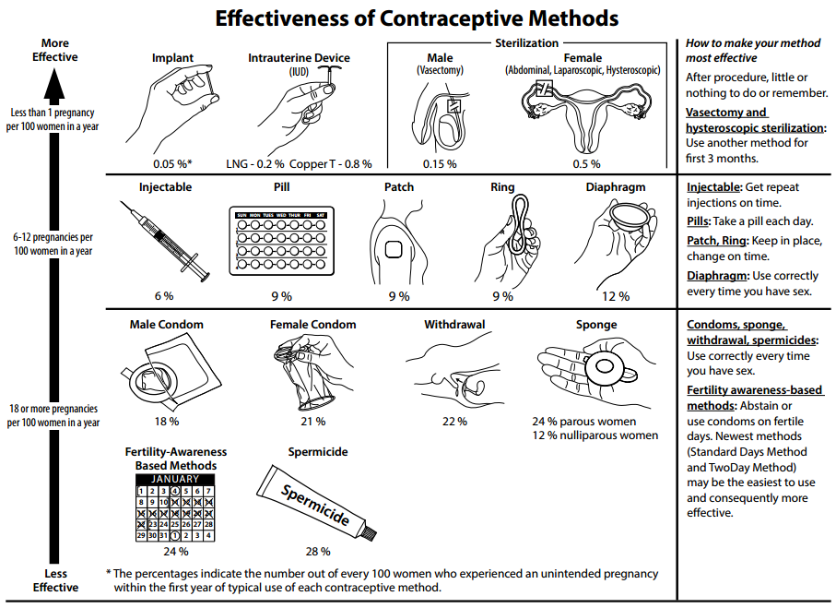

Slide 5
Různé metody antikoncepce
PŘIROZENÉ METODY | Periodická abstinence, přerušovaná soulož, laktační amenorea
MECHANICKÉ BARIÉRY | Mužský kondom, ženský kondom (femidom), diafragma (vaginální pesar), cervikální klobouček, kontracepční houba
SPERMICIDY
HORMONÁLNÍ ANTIKONCEPCE | Kombinovaná hormonální antikoncepce (COC), implantáty, perorální gestageny, náplast, vaginální kroužek
NITRODĚLOŽNÍ TĚLÍSKA = IUD
STERILIZACE | Ženská sterilizace, mužská sterilizace (vazektomie)
EMERGENTNÍ POSTKOITÁLNÍ ANTIKONCEPCE
INTERUPCE = UPT = umělé přerušení těhotenství | UPT v I. Trimestru, UPT v II. trimestru

Slide 6
Přirozené metody I
Chrání metoda proti přenosu STD? (sexual transmitted diseases = sexuálně přenosné choroby)
Patří k nejužívanějším metodám
Periodická abstinence
  Snaha vyhnout se pohlavnímu styku v období ovulace
  Kalendářní metoda (přidat obrázek nakreslený)
    Oocyt – schopen oplodnění 24 hod po ovulaci
    Spermie – schopna oplodnit 48 po koitu
  Metoda cervikálního hlenu
  Symptotermální metoda – měření bazální teploty
    Ke zvýšení bazální teploty dochází 1-2 dny po ovulaci, vzestup o 0,2 – 0,5°C
NE
Notes:
Periodická abstinence – NECHRÁNÍ PROTI STD!
Kalendářní metoda – je nutné zaznamenávat nejdříve menstruaci po dobu 6 měsíců, první den plodného období získám tak, že odečtu 18 dní od nejkratšího cyklu, od nejdelšího cyklu se pak odečte 11 dnů a výsledkem je poslední den plodného období
Tedy např. nejkratší cyklus = 28 dní (28 – 18 = 10), nejdelší cyklus = 28 dní (28 – 11 = 17) = tedy první den plodného období je den 10., poslední den plodného období je den 17. – tedy 8 dní plodních dní celkem u ženy, která má menstruační cyklus přesný vždy na den (minimálně po dobu 6 měsíců)
¨
Metoda cervikálního hlenu – Před ovulací hlen tažnější + elastičtější + je ho více, Po ovulaci hlen méně tažný + je ho méně – 4 dny po dosažení maxima (tedy nejméně tažný) = relativně bezpečný pohlavní styk
Měření bazální teploty = lze pomocí toho zjistit poslední den plodného období, k vypočtení prvního dne potřebujeme kalendářní metodu nebo hlenovou metodu. Metoda je založená na tom, že během luteální fáze vlivem progesteronu dochází k vzestupu bazální teploty – mezi 0,2 – 0,5 °C, dochází k němu 1-2 dny po ovulaci. K pohlavnímu styku může dojít 3 dny po vzestupu bazální teploty

Slide 7
METODA | Procento otěhotnění
 | Ideální uživatelka (%) | Typická uživatelka (%)
Periodická abstinence
Kalendářní metoda | 9 | 20
Metoda cervikálního hlenu | 3
Symptotermální metoda | 2

Slide 8
Přirozené metody II
Chrání metoda proti přenosu STD? (sexual transmitted diseases = sexuálně přenosné choroby)
Přerušovaná soulož
  Vytažení penisu z pochvy před ejakulací
    chybí kontakt mezi oocytem a spermií
  Metoda užívaná zejména v rozvojovém světě
  +
    dostupné, žádné pomůcky nebo náklady
  -
    Spolehlivost závisí na mužově schopnosti přerušit soulož před ejakulací
Laktační amenorea
  Zvýšená hodnota PRL -> anovulace
  Kojící – 10 týdnů od porodu je výskyt ovulace velmi nepravděpodobný
Teoreticky ano
Chrání metoda proti přenosu STD? (sexual transmitted diseases = sexuálně přenosné choroby)
NE
Notes:
Laktační amenorea - Zvýšená hodnota PRL -> blokuje sekreci GnRH -> snížená produkce FSH a LH -> nedozrávají folikuly + anovulace
Pro kojící matky – 10 týdnů od porodu je výskyt ovulace velmi nepravděpodobný
Jakmile se objeví menstruace – je třeba začít používat i jiné metody antikoncepce
U přerušované souloži – teoreticky snížené riziko přenosu STD
V období kojení je doporučovanou metodou antikoncepce užívání samotných gestagenů, kombinovaná hormonální antikoncepce snižuje míru a délku období produkce mléka, dále lze doporučit IUD

Slide 9
METODA | Procento otěhotnění
 | Ideální uživatelka (%) | Typická uživatelka (%)
Coitus interruptus = přerušovaná soulož | 4 | 27

Slide 10
Mechanické bariéry I
Chrání metoda proti přenosu STD? (sexual transmitted diseases = sexuálně přenosné choroby)
Mužský kondom
  Vysoké procento jeho chybného využití
  +
    Snadno dostupné, levné
  -
    Mohou snižovat prožitek ze sexu, alergie, možné protržení, sesunutí
Ženský kondom (femidom)
  Vnitřní kroužek + zevní kroužek
  Možnost inzerce až 8 hod před stykem
ANO!
Notes:
Kondom = nejúčinnější metoda ochrany před STD ze všech bariérových metod
Rozdíl mezi ideální a typickými uživateli – odráží fakt, že je vysoké procento chybného využití kondomu

Slide 11
METODA | Procento otěhotnění
 | Ideální uživatelka (%) | Typická uživatelka (%)
Kondom
Mužský | 2 | 15
Ženský | 5 | 21

Slide 12
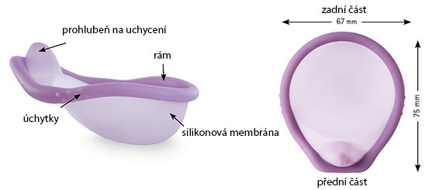
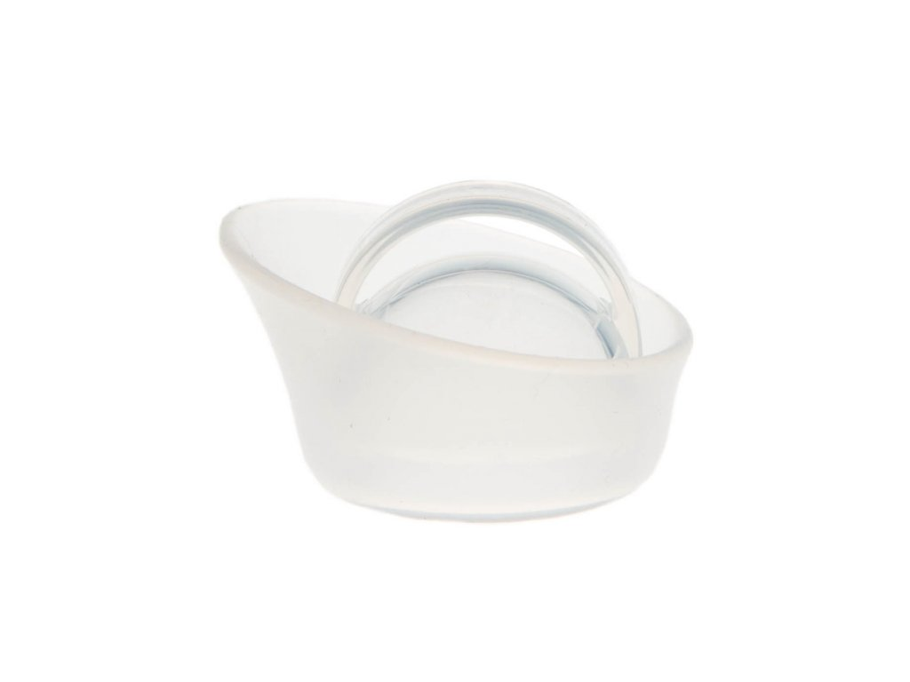
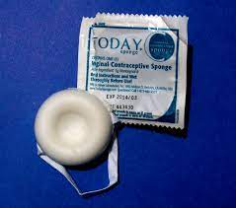
Mechanické bariéry II
Diafragma (vaginální pesar)
  Pružný kovový kroužek vyplněný latexovou folií
  Po zavedení + styku zanechat cca 6 hod, doporučuje se užívat se spermicidy
Cervikální klobouček
  Tvar jako cervix, vyráběn z latexu
  + spermicidy!
  Možnost zavést až 8 hod před stykem + ponechat až 48 h po styku
  Účinnost závisí na tvaru cervixu – to ovlivňuje???
Kontracepční houba
  Po zvlhčení aplikace přímo na cervix, po styku ponechat 6 hod
Notes:
Tvar cervixu ovlivňuje parita ženy – u nulipar je míra selhání 9% ve srovnání s multiparou – 20% - při dokonalém užívání, při typickém užívání – 20% nulipary, 40% multipary

Slide 13
METODA | Procento otěhotnění
 | Ideální uživatelka (%) | Typická uživatelka (%)
Žádná | 85 | 85
Cervikální klobouček
Multipary | 26 | 32
Nulipary | 9 | 16
Kontracepční houba
Multipary | 20 | 32
Nulipary | 9 | 16
Diafragma | 6 | 16

Slide 14
Spermicidy
Chrání metoda proti přenosu STD? (sexual transmitted diseases = sexuálně přenosné choroby)
Obsahují povrchově aktivní látky, které rozrušují membránu spermií
Formy – pěny, gely, tablety, krémy,..
Zavedení – před pohlavním stykem
Účinnost – max 1 hod, 6 h po styku se vyhnout sprchování
Částečně ANO!
METODA | Procento otěhotnění
 | Ideální uživatelka (%) | Typická uživatelka (%)
Žádná | 85 | 85
Spermicidy | 18 | 29
Notes:
Spermicidy snižují riziko nákazy STD

Slide 15
Hormonální antikoncepce - KOMBINOVANÁ
Kombinovaná hormonální antikoncepce - COC
  V klinické praxi od r. 1962 – od té doby výrazné snížení dávek pohlavních hormonů
  Estrogenní komponenta
    vysokodávkové (40 – 50 mcg), nízkodávkové (30 – 37,5 mcg), velmi nízkodávkové (15 – 20 mcg)
  Gestagenní komponenta
  Přípravky:
    MONOFÁZICKÉ
      Konstantní dávku v každé tabletě
    FÁZICKÉ
      Dávka obou komponent se mění
  21 tablet + 7 dní placebo
Mechanismus účinku:
Zástava ovulace
Změny kvality cervikálního hlenu
Atrofizace endometria
Narušení tubárního transportu

Slide 16
COC – metabolické účinky, bezpečnost
Interakce s léky
  Př. s ATB – často souvislost s gastrointestinálními NÚ (zvracení,..)
Venózní trombózy
  Estrogenní komponenta
  Riziko je 3-4x vyšší, po vysazení ihned mizí
CMP – vyšší riziko u žen s migrénou + aurami
Hypertenze – třeba monitorovat TK
Fertilita – amonorea po vysazení = již dříve existující problém (90% žen do 3 měsíců bude ovulovat)
Laktace
  Estrogeny – mohou snižovat produkci mléka -> v laktaci jen gestagenní přípravky
KI užívání COC:
CVD, HŽT v anamnéze, plicní embolie v anamnéze, neléčená hypertenze, karcinom prsu, estrogen – dependentní neoplazie, kouření…,
Chrání metoda proti přenosu STD? (sexual transmitted diseases = sexuálně přenosné choroby)
NE
Notes:
CVD = cardio-vascular disease = kardiovaskulární onemocnění (onemocnění srdce a cév)
HŽT = hluboká žilní tromboza

Slide 17
METODA | Procento otěhotnění
 | Ideální uživatelka (%) | Typická uživatelka (%)
Žádná | 85 | 85
Kombinovaná hormonální antikoncepce | 0,3 | 8
Perorální gestageny | 0,5 | 8
Kombinovaná hormonální náplast | 0,3 | 8
Vaginální kroužek | 0,3 | 8

Slide 18
Hormonální antikoncepce – KOMBINOVANÁ
Náplast
Vaginální kroužek
  Pomalé uvolnění do kůže
  Výhody:
      Vynechání průchodu játry
  Nevýhody:
      Iritace kůže, odpadnutí…
  U žen nad 90 kg je vyšší riziko selhání
Pomalé uvolnění přímo do gynekologických orgánů
Zavedení – 3 týdny v pochvě, poté na 1 týden vyjmout
Výhody:
  Obsahuje nejnižší dávky hormonů
Nevýhody:
  Během styku může vypadnout a může být vnímán
  KONTRAINDIKACE UŽÍVÁNÍ – jako u p.o. preparátů

Slide 19
METODA | Procento otěhotnění
 | Ideální uživatelka (%) | Typická uživatelka (%)
Žádná | 85 | 85
Kombinovaná hormonální antikoncepce | 0,3 | 8
Kombinovaná hormonální náplast | 0,3 | 8
Vaginální kroužek | 0,3 | 8

Slide 20
Hormonální antikoncepce - GESTAGENNÍ
OBSAHUJE JEN GESTAGENY (ne estrogeny)
Mechanismus účinku – blokáda ovulace, ale je nekonzistentní
NÚ – nepravidelné krvácení, ovariální cysty, akné, změny nálady,…
Protektivní účinek vzniku karcinomu endometria
Aplikační formy:
Perorální gestageny | IUD = nitroděložní tělísko (s levonorgestrelem)
Implantáty Tyčinky -> podání subkutánně (do kůže) – nejč. rameno Účinky -> zástava ovulace, vznik viskózního hlenu Nemají estrogeny -> možné využít u kojících žen NÚ – nepravidelný mens. cyklus, bolesti hlavy, změny nálad, hirsutismus, obtížné vyjmutí tyčinek Ochrana – dle přípravku 3-5 let | Injekční forma
Notes:
Ovariální cysty – jsou způsoby nekompletní blokádou ovulace -> tedy v ováriích se nachází nějaké folikuly, z kterých vznikají cysty

Slide 21
METODA | Procento otěhotnění
 | Ideální uživatelka (%) | Typická uživatelka (%)
Žádná | 85 | 85
Kombinovaná hormonální antikoncepce | 0,3 | 8
Perorální gestageny | 0,5 | 8
Nitroděložní tělísko:
Mirena s levonorgestrelem | 0,1 | 0,1
Implantáty (s levonorgestrelem) | 0,5 | 0,5

Slide 22
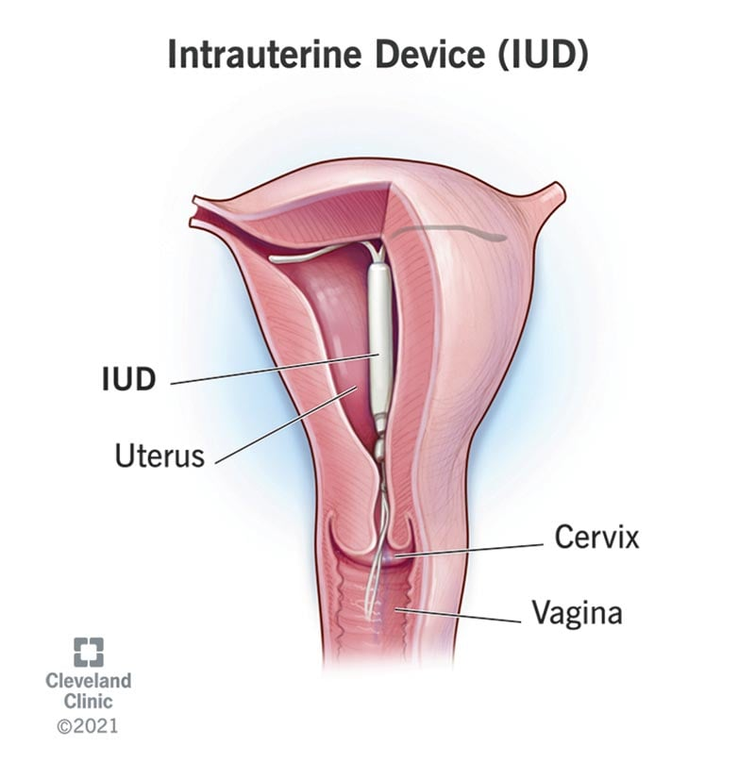
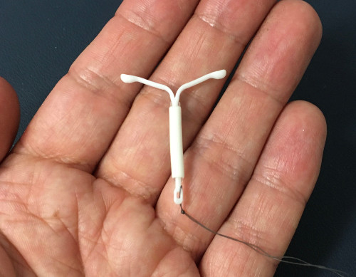
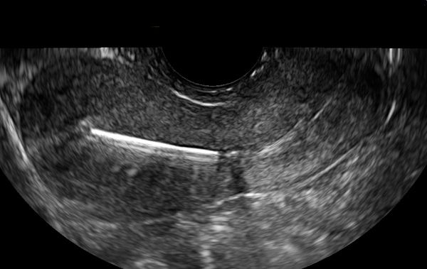
Nitroděložní tělíska
Zkratka IUD = intra-uterine device
Jak dlouho zůstávají intrauterinně?
  Záleží na typu IUD – 1 rok / 5 let / 10 let
  Nejúčinnější = Mirena – míra selhání = 0,1%
Video: https://www.youtube.com/watch?v=56VO7YKaUNs&ab_channel=LaboratoireCCD
Notes:
IUD obecně snižuje pravděpodobnost mimoděložního těhotenství, pokud ale dojde k otěhotnění při zavedeném IUD, je pravděpodobnost mimoděložního těhotenství vůči nitroděložnímu těhotenství vyšší.
Zhoršuje migraci spermií tím, že zahušťuje cervikální hlen, ovlivňuje uterotubární sekreci a motilitu

Slide 23
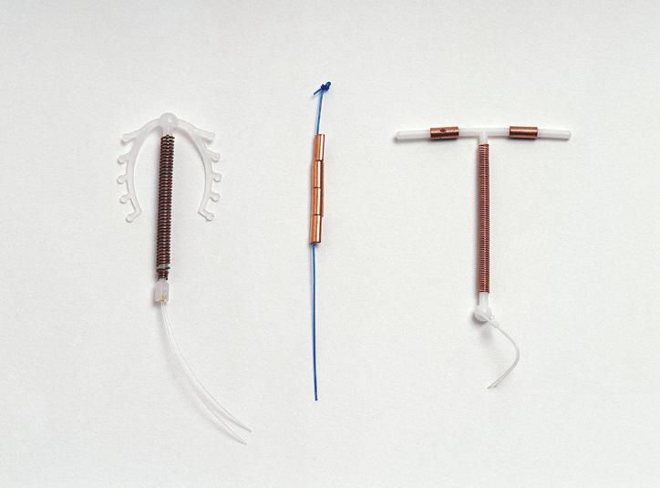
Nitroděložní tělíska
Typy IUD dle složení:
  NEMEDIKOVANÉ (př. Gynefix)
    Nehormonální tělísko s mědí
    MECHANISMUS ÚČINKU = přítomnost cizího tělesa -> chronická zánětlivá reakce endometria
  MEDIKOVANÉ (př. Mirena)
    Tělísko s gestageny (levonorgestrel)
    MECHANISMUS ÚČINKU = kombinace cizího tělesa + lokálně gestagenů
    Výhody?
      Snižuje riziko PID, snižuje riziko GEU, zvyšuje účinnost, omezení růstu myomů
Notes:
PID = pelvic inflammatory disease
Typy IUD
Nemedikované
NEMEDIKOVANÉ (př. Gynefix)
Nehormonální tělísko s mědí
MECHANISMUS ÚČINKU = přítomnost cizího tělesa -> chronická zánětlivá reakce endometria -> zhoršuje migraci spermií, způsobuje atrofizaci endometria
Medikované
MEDIKOVANÉ (př. Mirena)
Tělísko s gestageny (levonorgestrel)
MECHANISMUS ÚČINKU = kombinace cizího tělesa + lokálně gestagenů -> ovlivnění cervikálního hlenu, inhibice motility spermií, ovlivnění motility vejcovodů, snižuje se citlivost endometria vůči cirkulujícímu estrogenu -> tedy výrazné antiproliferativní účinky na endometrium (hypomenorea, oligomenorea až amenorea)
Výhody?
Snižuje riziko PID, snižuje riziko GEU, zvyšuje účinnost, omezení růstu myomů

Slide 24
METODA | Procento otěhotnění
 | Ideální uživatelka (%) | Typická uživatelka (%)
Žádná | 85 | 85
Nitroděložní tělísko:
Mirena s levonorgestrelem | 0,1 | 0,1
Tělísko s mědí | 0,6 | 0,8

Slide 25
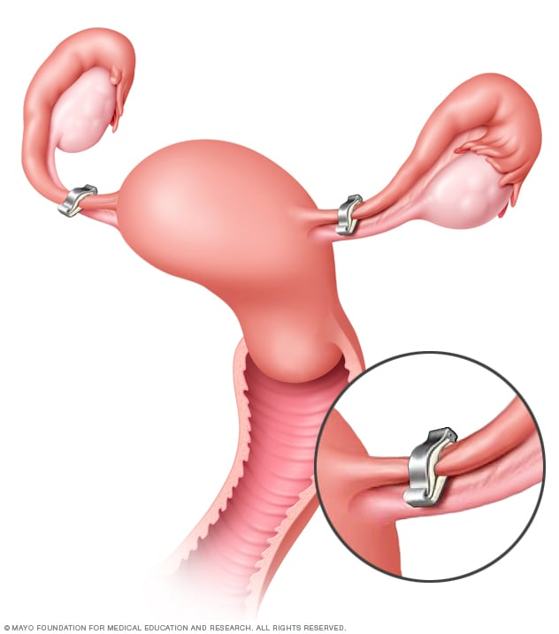
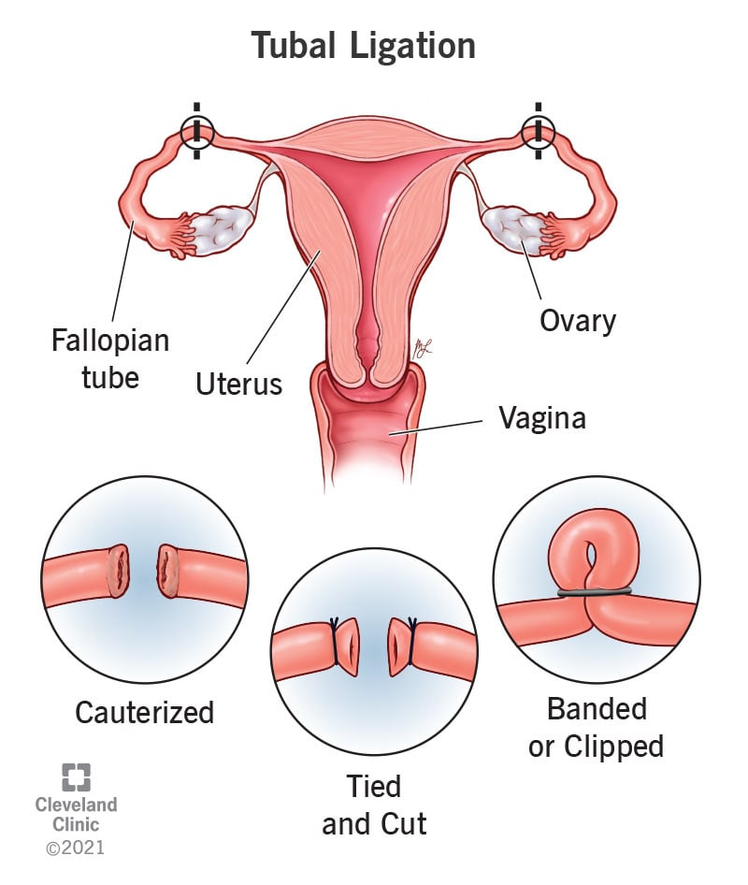
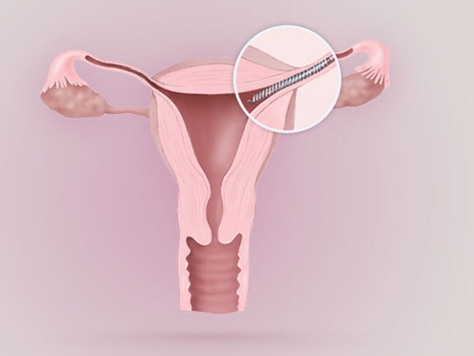
Sterilizace
Chrání metoda proti přenosu STD? (sexual transmitted diseases = sexuálně přenosné choroby)
NE
Sterilizace = považováno za permanentní metodu antikoncepce
  Sice je možné výkon zvrátit, ale je technicky velmi náročný, ne vždy úspěšný
Ženská sterilizace
  Přerušení vejcovodů – klipy, kroužky, pásky, elektrokoagulace (kauterizace), podvaz, nejnověji Essure
Notes:
CA = celková anestezie
Essure – bez CA, lokální anestezie, pomocí hysteroskopie zavedeno mikroinzerční tělísko přímo do vejcovodu – po pár měsících vytvoří tělísko + tkáň bariéru pro spermie

Slide 26
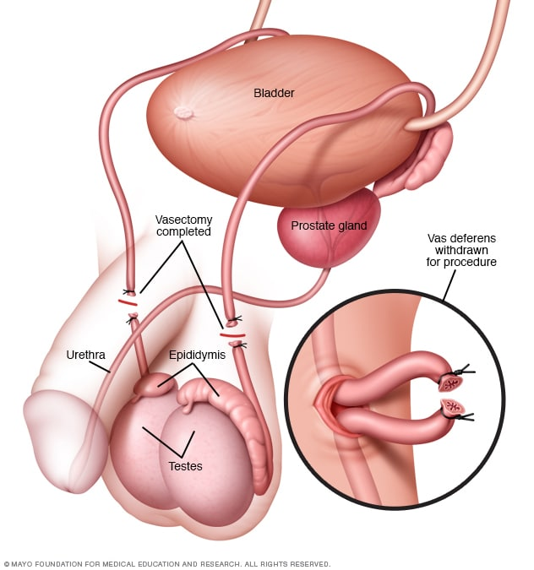
Sterilizace
Chrání metoda proti přenosu STD? (sexual transmitted diseases = sexuálně přenosné choroby)
NE
Mužská sterilizace – vazektomie
  Přerušení vas deferens – svazek, ve kterém běží chámovod
  Drobná incize (naříznutí) skrotálního vaku -> přerušení chámovodu
  Poté cca 15 – 20 ejakulací -> nepřítomnost spermií v ejakulátu -> poté je muž považován za sterilního
  Permanentní metoda!

Slide 27
METODA | Procento otěhotnění
 | Ideální uživatelka (%) | Typická uživatelka (%)
Žádná | 85 | 85
Ženská sterilizace | 0,5 | 0,5
Mužská sterilizace | 0,1 | 0,15

Slide 28
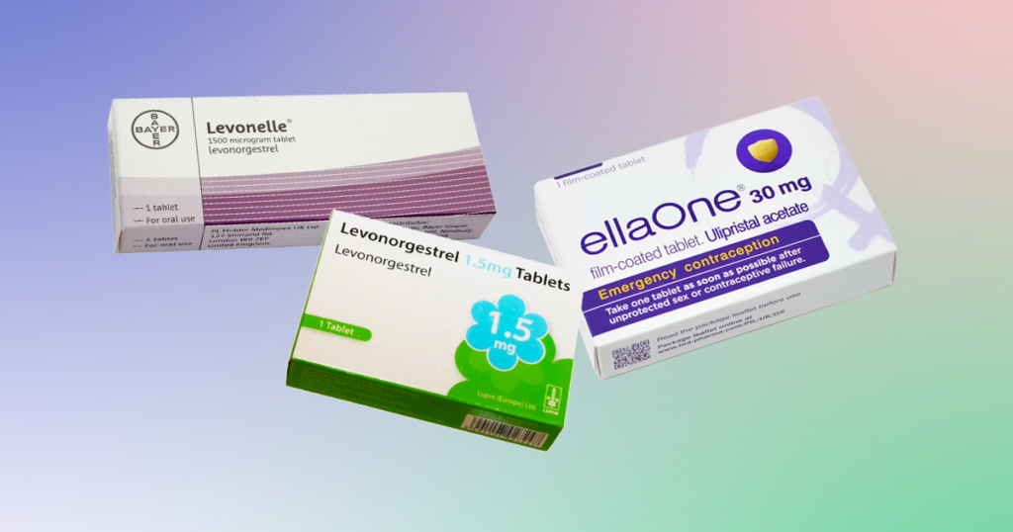
Emergentní postkoitální antikoncepce
Použití léku nebo tělíska k prevenci otěhotnění po nechráněném pohlavním styku
Jak dlouho po nechráněném styku mohou být podány?
  Záleží na látce – podání možné po styku do 3 / 5 / 7 dní
Tabletky ->
  Frekvence otěhotnění po jednorázovém nechráněném styku se udává 5,5% -> při podání jedné z variant -> 2,1%
  Možné nežádoucí účinky -> nauzea, zvracení, napětí v prsou, únava, bolesti hlavy, břicha,…
  Kontraindikace -> hypersenzitivita
IUD = nitroděložní tělísko ->
  Nejúčinnější varianta, možno zavést až 7 dní po styku
  Redukce těhotenství po nechráněném pohlavním styku až 99%
Notes:
V praxi nejčastěji pro selhání prezervativu, pro prevenci otěhotnění po znásilnění

Slide 29
METODA | Procento otěhotnění
 | Ideální uživatelka (%) | Typická uživatelka (%)
Žádná | 85 | 85
Emergentní antikoncepce | > 75 % redukce

Slide 30
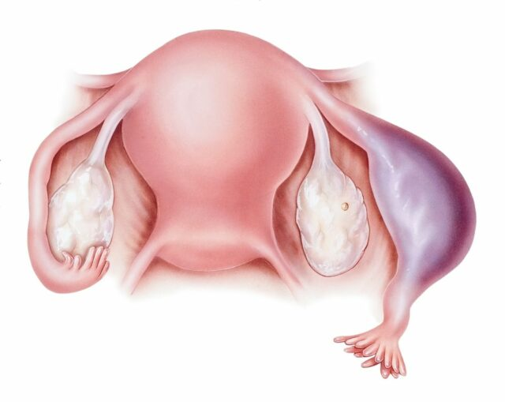
Interupce = UPT
UPT = umělé přerušení těhotenství
  Záměrný lékařský výkon, kterým je vybaveno plodové vejce z děložní dutiny
  Na žádost, se souhlasem ženy
  Bez souhlasu lze provést jen pokud je neodkladné provedení nezbytné k záchraně jejího života (nejčastěji GEU – operace)
UPT v I. Trimestru – do 12. týdne
UPT v II. Trimestru – do 24. týdne
  Lze provést pokud
    Je ohrožen život ženy
    Plod není životaschopný / je těžce poškozený

Slide 31
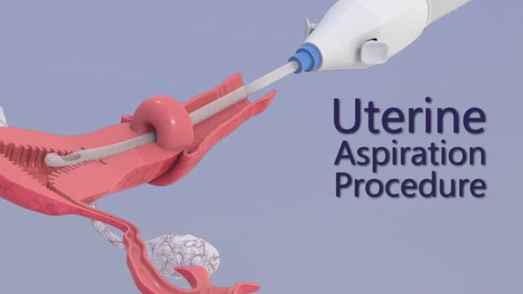
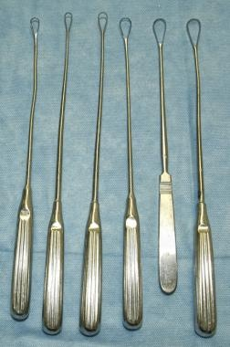
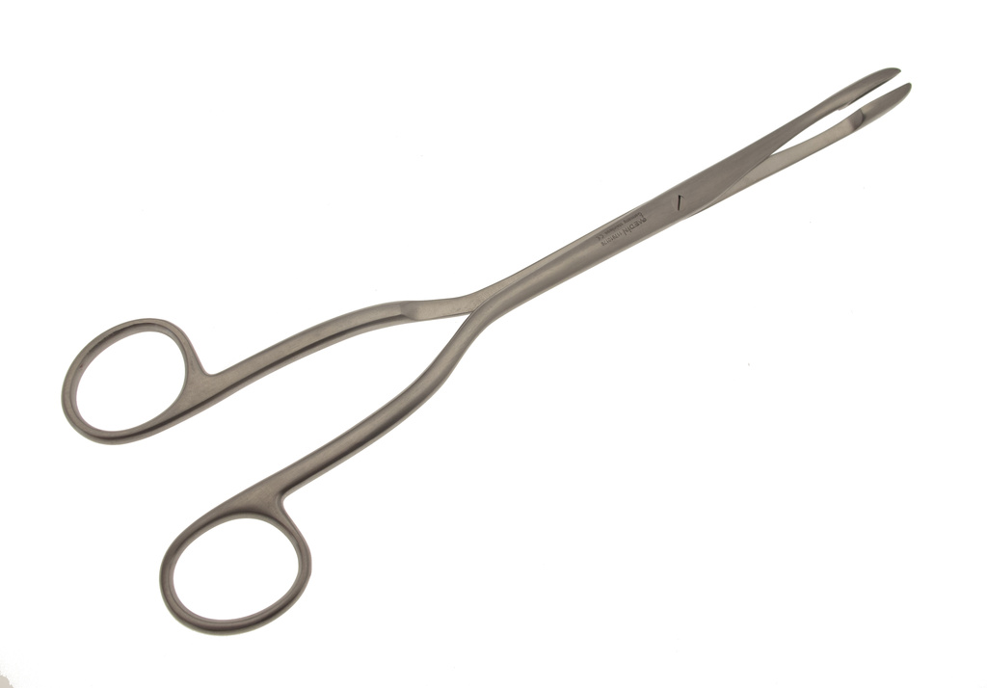
UPT v I.trimestru
CHIRURGICKÁ TECHNIKA
  Do 7. týdne těhotenství = miniinterupce
    Vakuumaspirace = odsátí plodového vejce
  8. – 12. týden těhotenství
    Vakuumaspirace + RCUI (revize děložní dutiny kyretou)
    Někdy jsou potřeba „potratové kleště“ k vybavení plodu
  Komplikace:
    Během operace -> perforace dělohy, poranění hrdla
    Časně po operaci -> rezidua, zánět, selhání metody
    Pozdně po operaci -> poruchy menstruačního cyklu, negativní ovlivnění následné plodnosti ženy?
Notes:
Poranění hrdla – jen u větších dilatací, častěji u primigravid, velmi málo časté obecně, ale pokud se hrdlo poškodí – zejména hrozí v oblasti vnitřní branky – může způsobit inkompetenci děložního hrdla během gravidity
Časné komplikace – rezidua – projeví se krvácením, bolestmi v podbřišku, případně teplotou

Slide 32
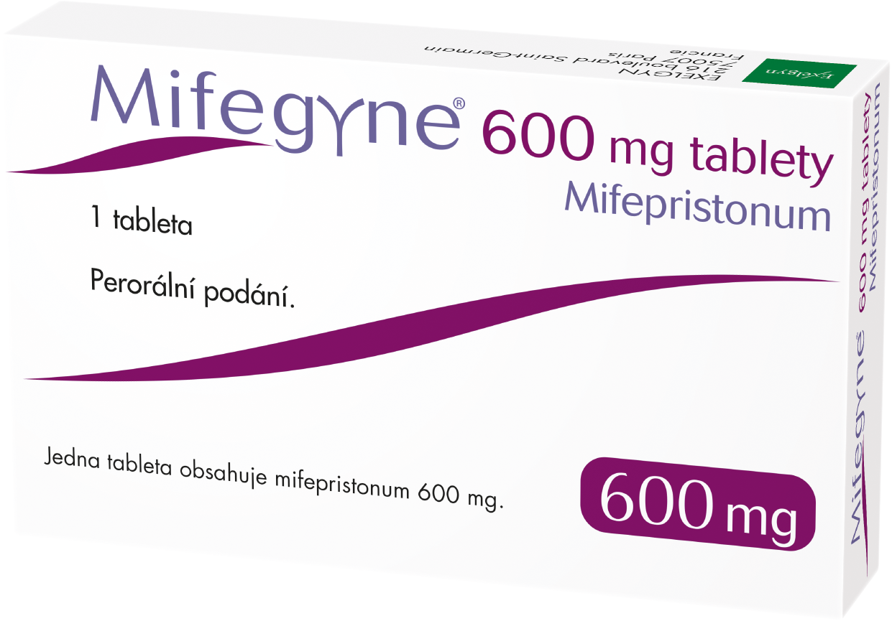
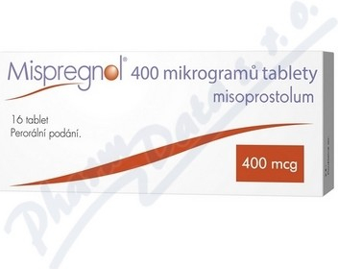
UPT v I.trimestru
FARMAKOLOGICKÁ TECHNIKA
  Komplikace:
    Zánět – prakticky se nevyskytuje
    Krvácení – častější
      U 2-10 % nezbytná RCUI
    NÚ – zvracení, nevolnost, bolesti v podbřišku
  Mifepriston, misoprostol
  1. krok = Mifepriston (antiprogesteron)
    Změknutí cervixu, deciduální nekrózu => odloučení placenty, zvyšuje děložní kontraktilitu, citlivost dělohy k prostaglandinům
  2. krok = Misoprostol (prostaglandin)
    Uterotonický efekt = stah dělohy -> vypuzení plodového vejce
    Změknutí hrdla, dilataci hrdla

Slide 33
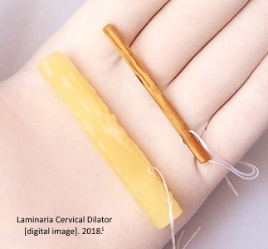
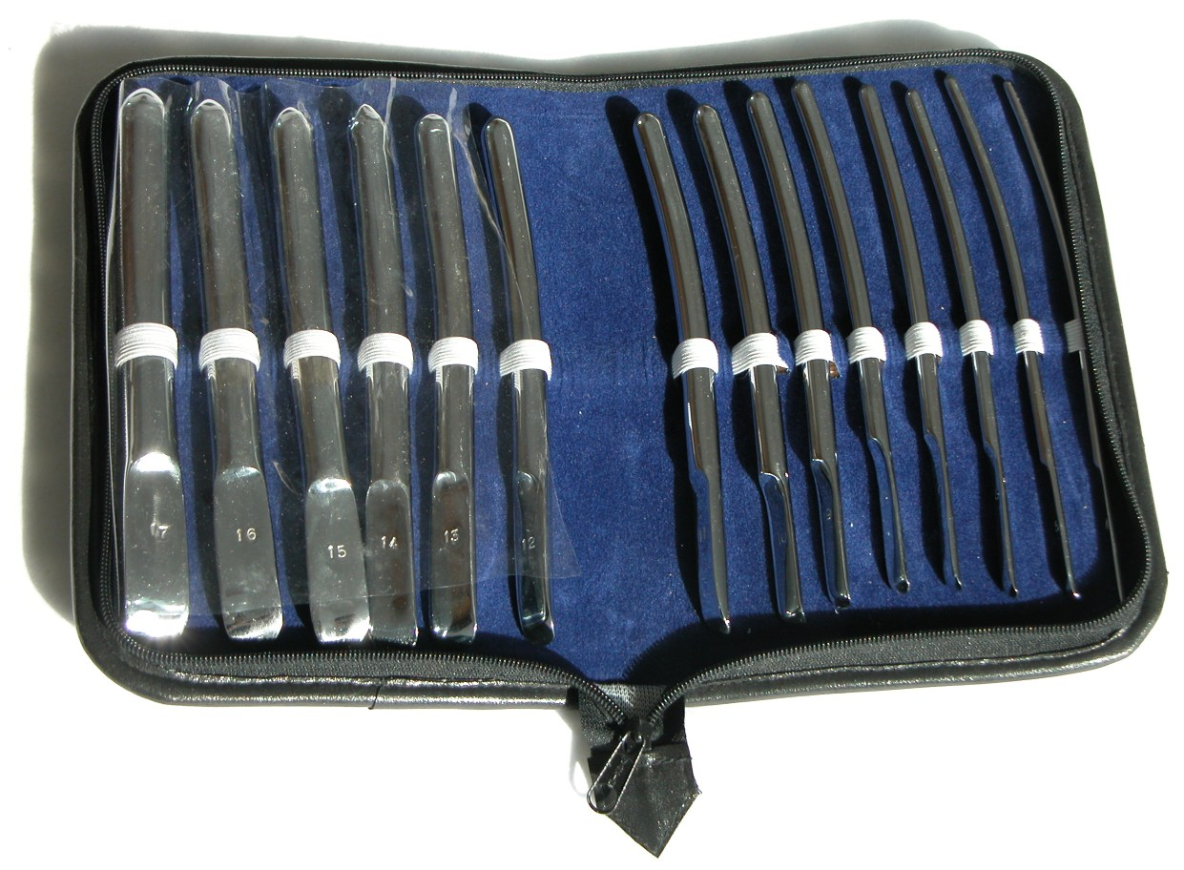
UPT v II. trimestru
CHIRURGICKÁ TECHNIKA
  Instrumentální dilatace hrdla děložního + následná evakuace děložní dutiny
    U 15.tt + -> dilatace hrdla (prostaglandiny / mechanicky – laminária)
    Dilatace hrdla Hegarovými dilatátory
    Vybavení plodu instrumentálně (potratové kleště)
  Sectio minor
Notes:
Sectio minor – hysterotomie – tedy operančně vyjmutí jako u císařského řezu, ale indikací je málo – placenta praevia, akutní krvácení,..

Slide 34
UPT v II. trimestru
FARMAKOLOGICKÁ TECHNIKA
  Prostaglandiny
    Změkčují děložní hrdlo + stimulují kontrakce myometria
  Způsob podání:
    i.m. – intramuskulárně
    intraamniálně

Slide 35
Děkuji za pozornost.

